Slide 1

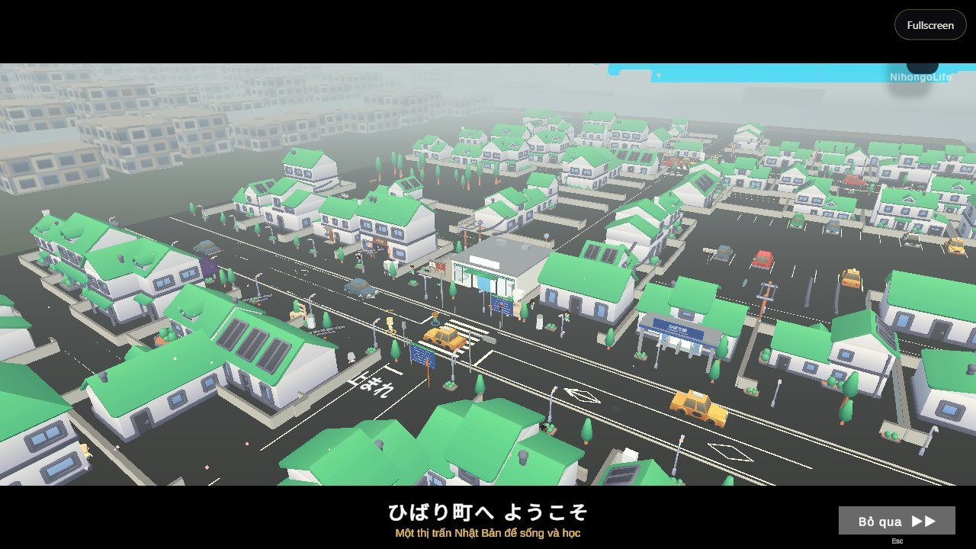

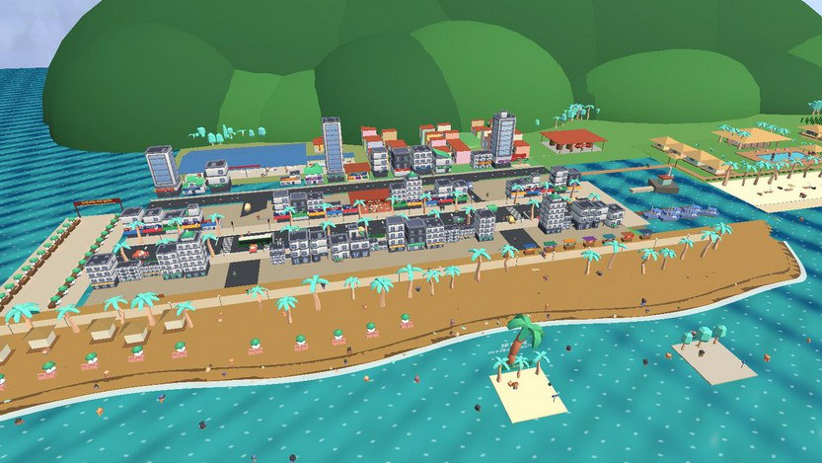
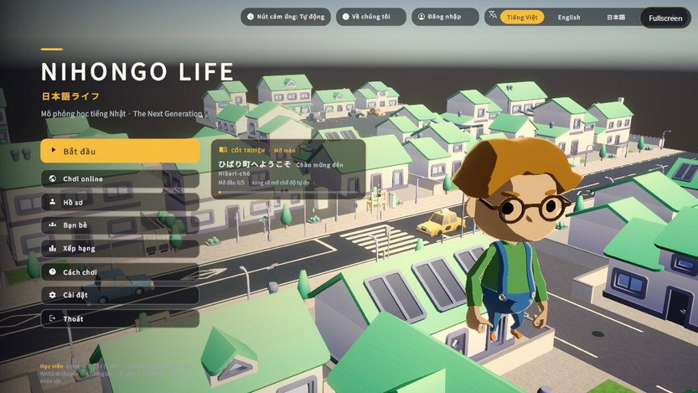
Game mô phỏng cuộc sống 3D học ngôn ngữ
Nhật · Anh/IELTS · Nga
Quách Thành Long
GVHD: Nguyễn Ngọc Chấn

Slide 2


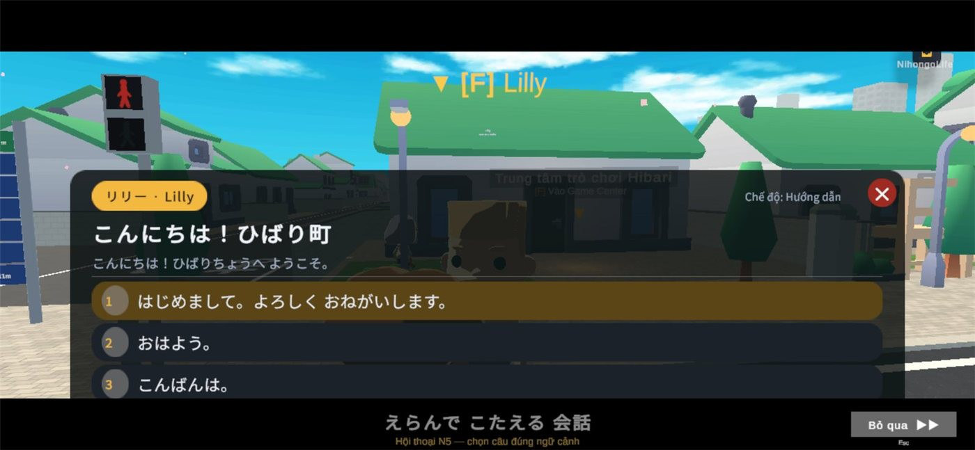
Vấn đề của người mới học
Thuộc từ trên giấy nhưng lúng
túng khi hỏi đường, gọi món, trả
lời phỏng vấn.
Bài học tách khỏi tình huống
thật

Slide 3
Ý tưởng: sống ở Nhật để học tiếng Nhật
Mỗi việc thường ngày là một tình huống giao tiếp
Có mục tiêu, phản hồi và luyện lại
Gắn với cốt truyện và con đường nghề nghiệp

Slide 4

Nguồn cảm hứng
The Sims
Stardew Valley
Nhu cầu, nghề có bậc
Nông trại: đảo Midori
Sons of the Forest
Visual novel
HUD tối giản
Lựa chọn, nhiều kết thúc

Slide 5


Trailer chính thức · 1:25
YouTube: youtu.be/VZOgpwRN_TI

Slide 6
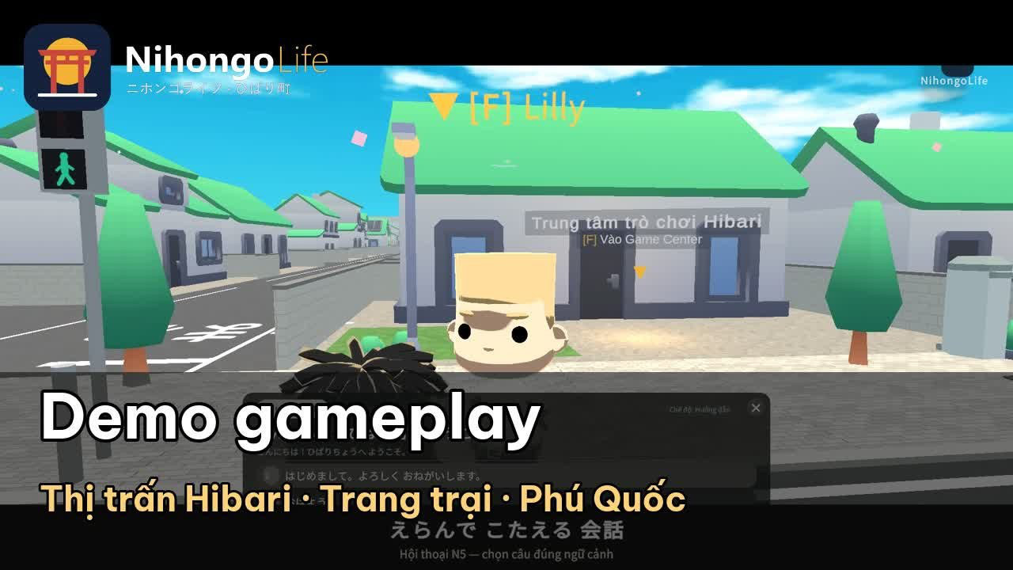
Demo gameplay · 3:45
YouTube: youtu.be/618u7bIlArQ

Slide 7

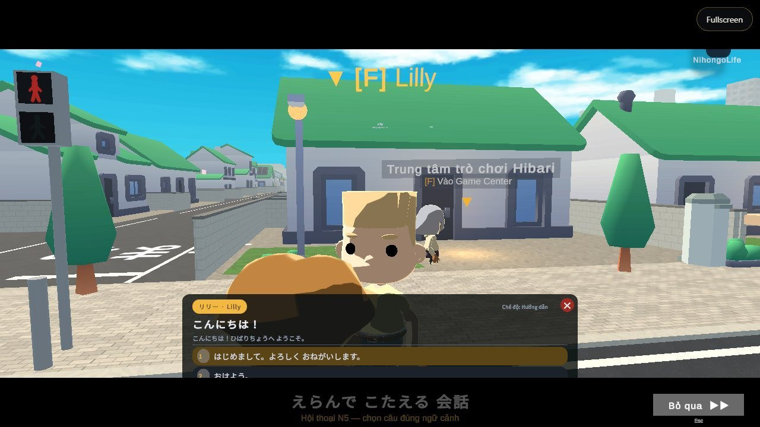
Vòng lặp chính
1
Nhận nhiệm vụ
2
Khám phá thế giới
3
Giao tiếp bằng tiếng
4
Sai: giải thích, thử lại
5
Nhận thưởng
Hội thoại có cách đọc và
nghĩa
6
Mở khu vực mới

Slide 8


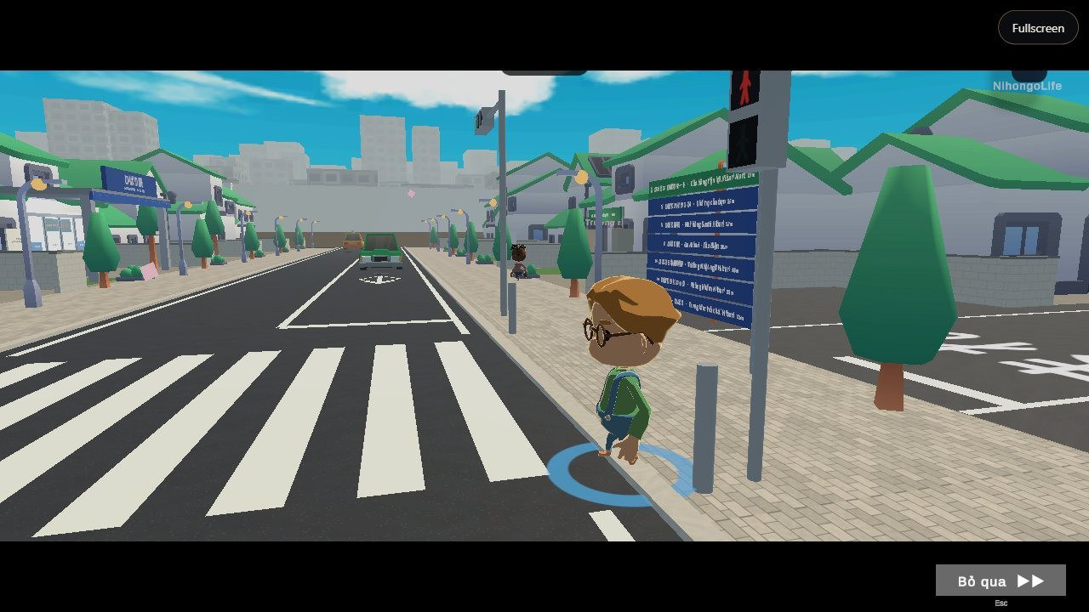
Các khu vực trong game (1/6)
Menu chính
Thị trấn Hibari-chō
01_MainMenu
Thành phố

Slide 9
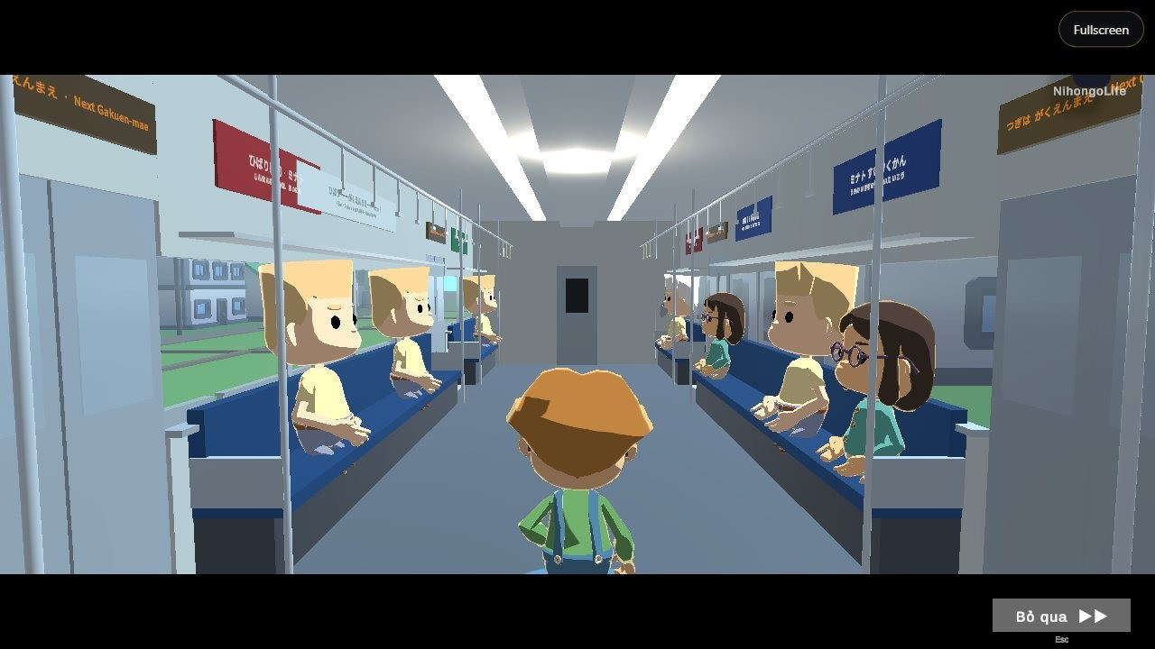
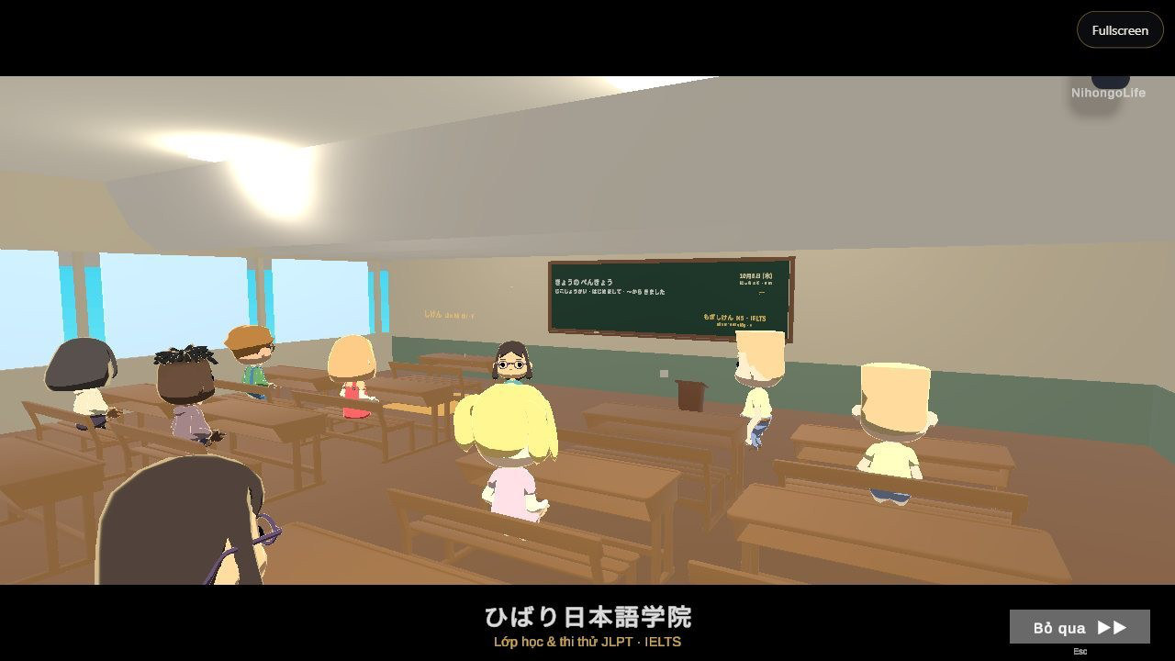
Các khu vực trong game (2/6)
Ga & tàu 5 ga
Trường Nhật ngữ
20_StationDistrict
40_HibariSchool

Slide 10
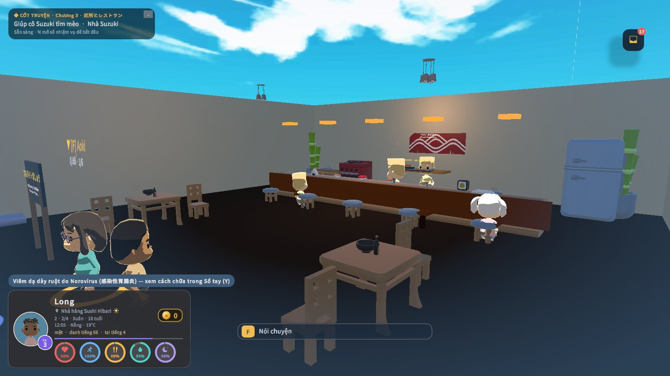
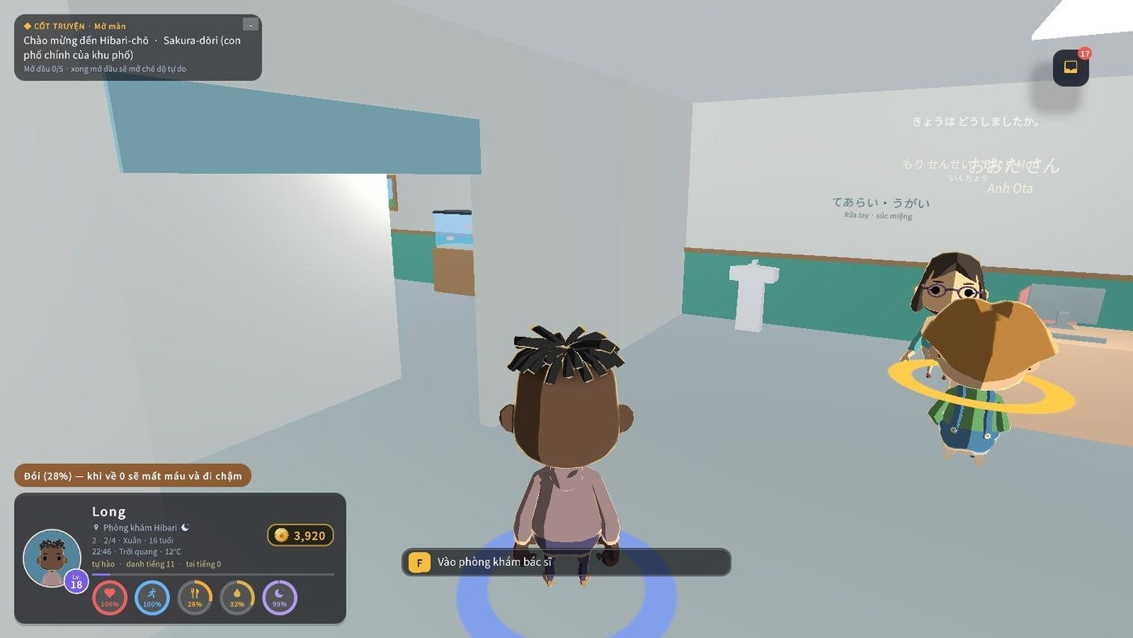
Các khu vực trong game (3/6)
Nhà hàng Sushi
Phòng khám Hibari
30_SushiRestaurant
35_HibariClinic

Slide 11
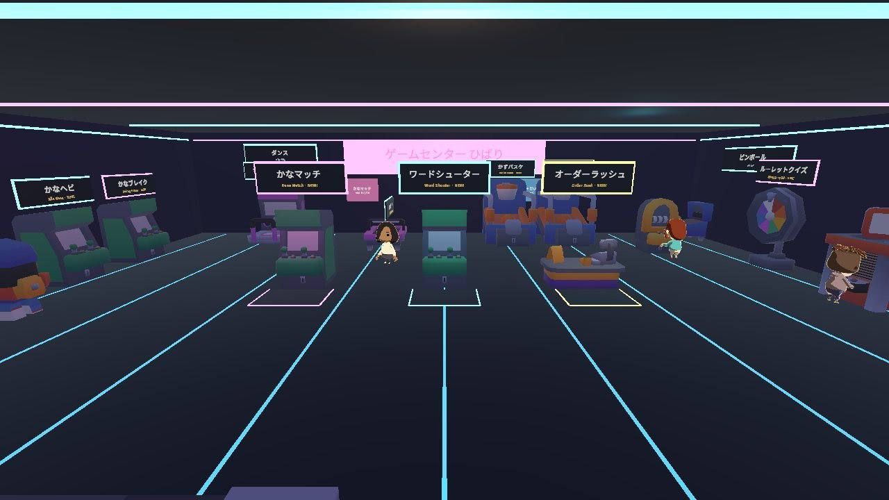
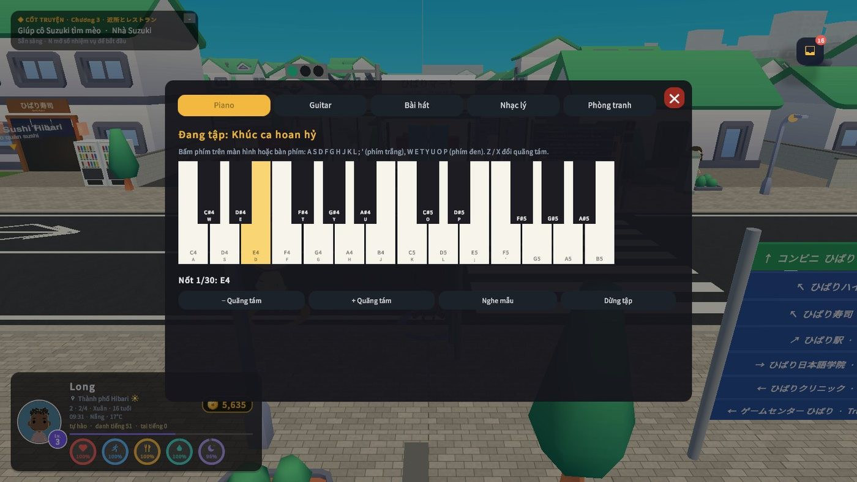
Các khu vực trong game (4/6)
Game Center
Hibiki Music & Art
50_GameCenter
55_MusicShop

Slide 12
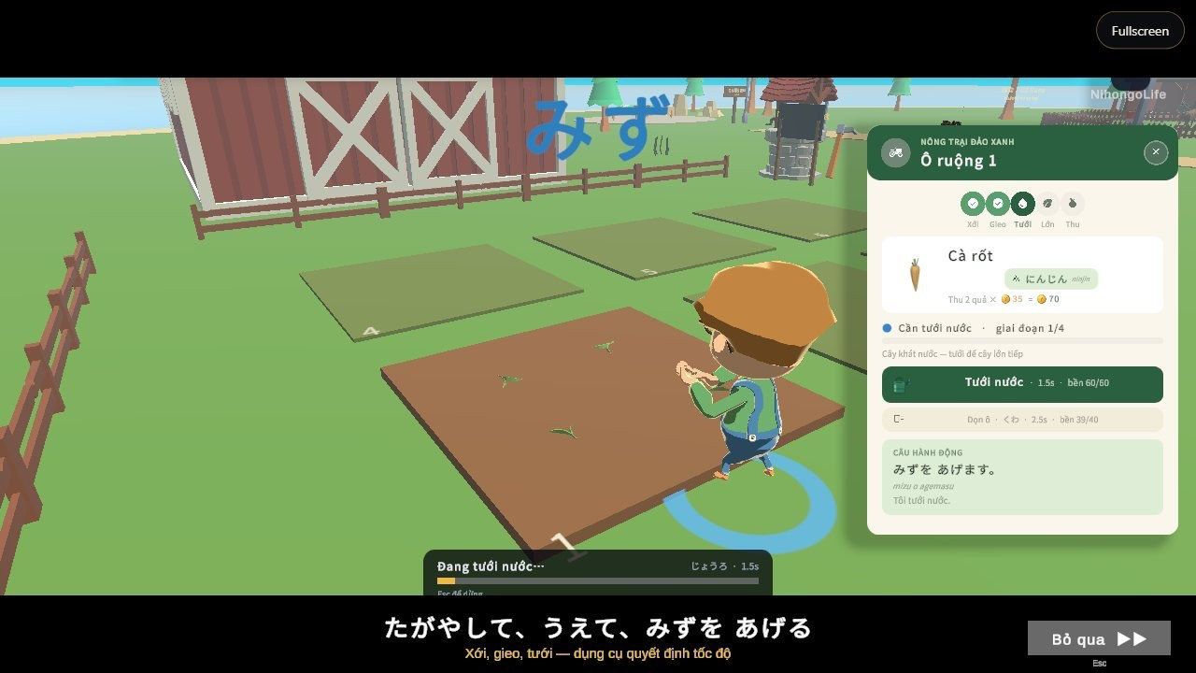
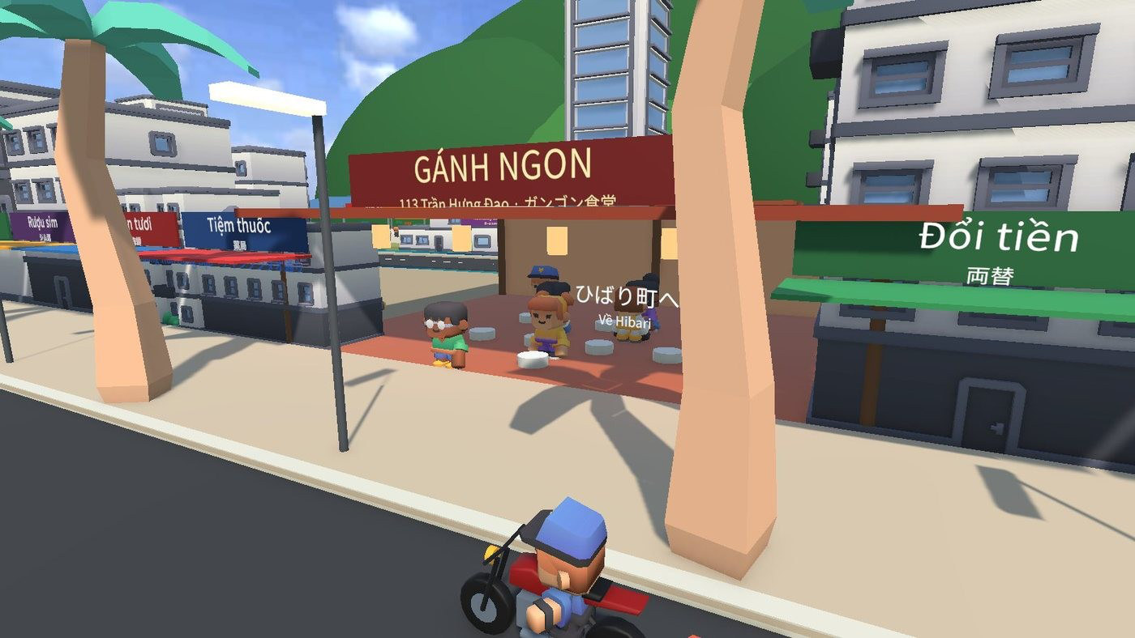
Các khu vực trong game (5/6)
Đảo Midori
Phú Quốc · Gánh Ngon
60_MidoriIsland
65_PhuQuocIsland

Slide 13
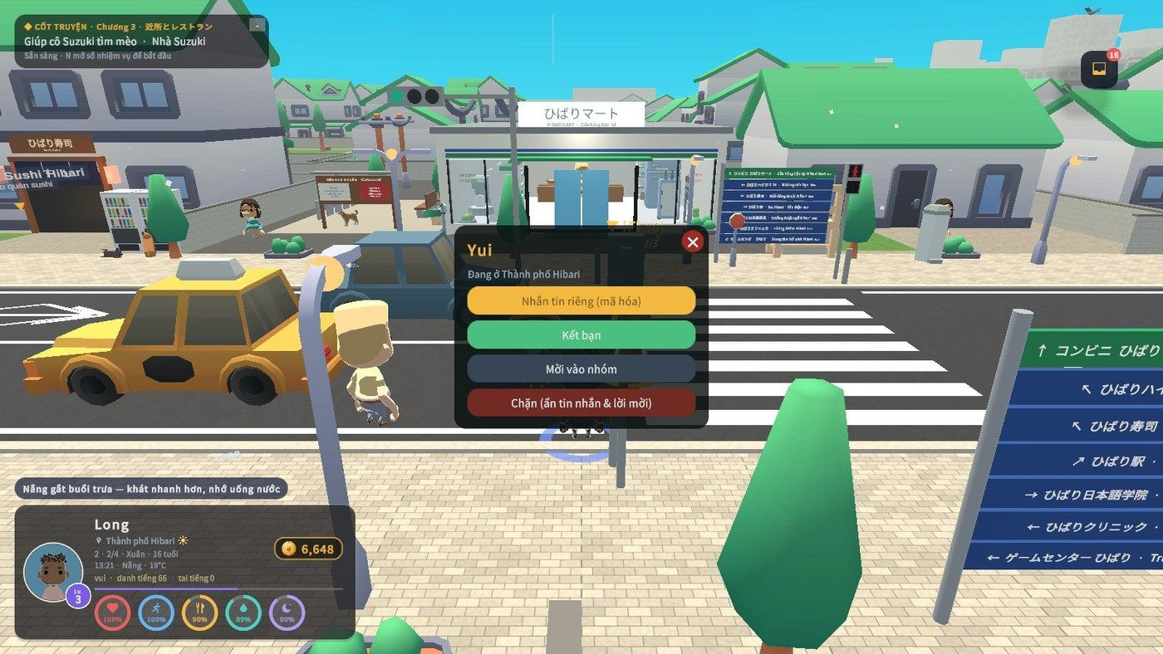
Các khu vực trong game (6/6)
Thế giới online
Trailer mở đầu
Supabase
99_Trailer

Slide 14

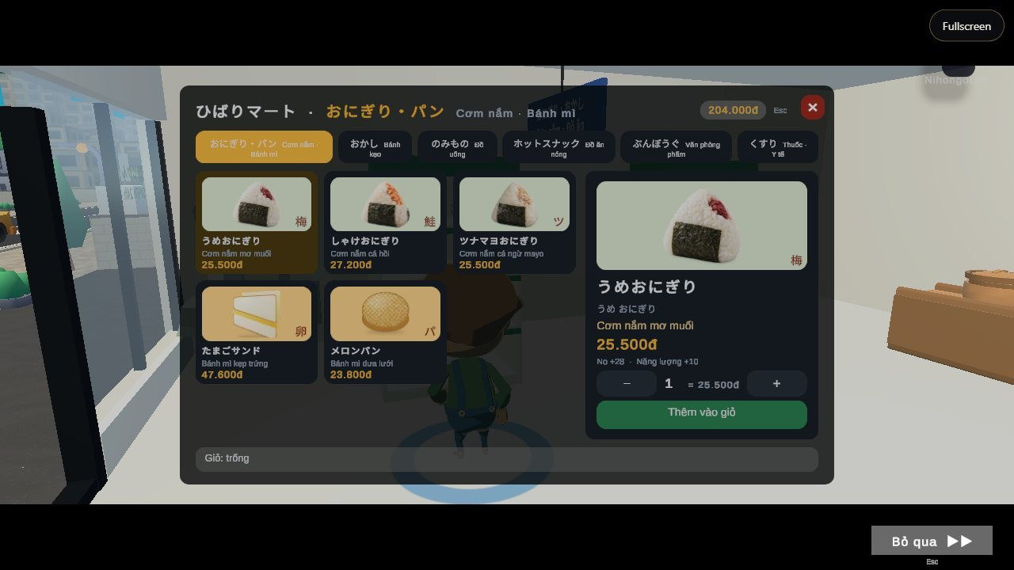
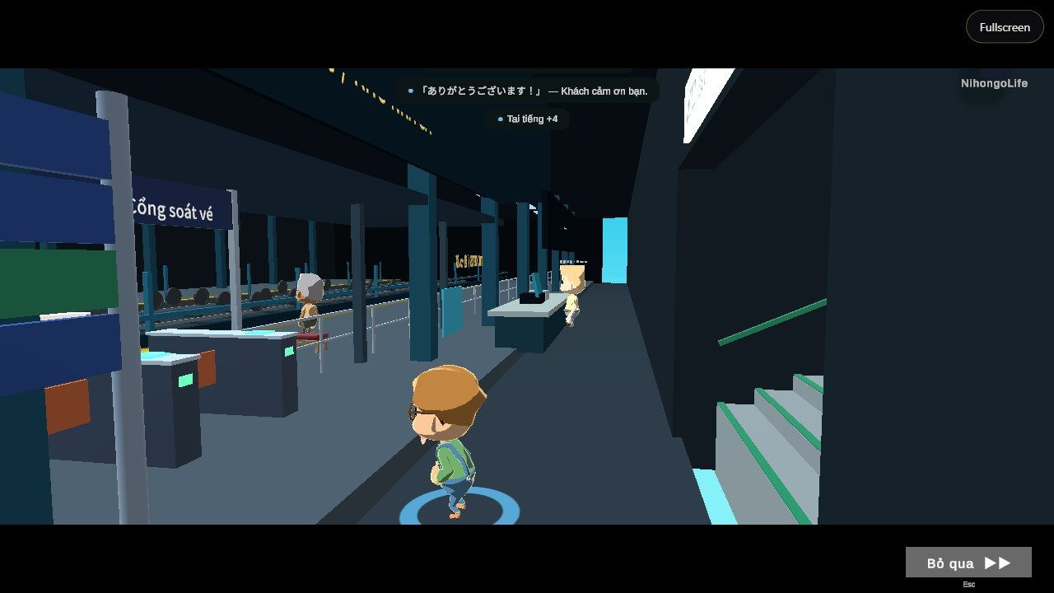
Văn hoá Nhật trong đời sống
コンビニ· Konbini
電車· Tàu điện
Mua onigiri, trả tiền
Mua vé, xếp hàng

Slide 15
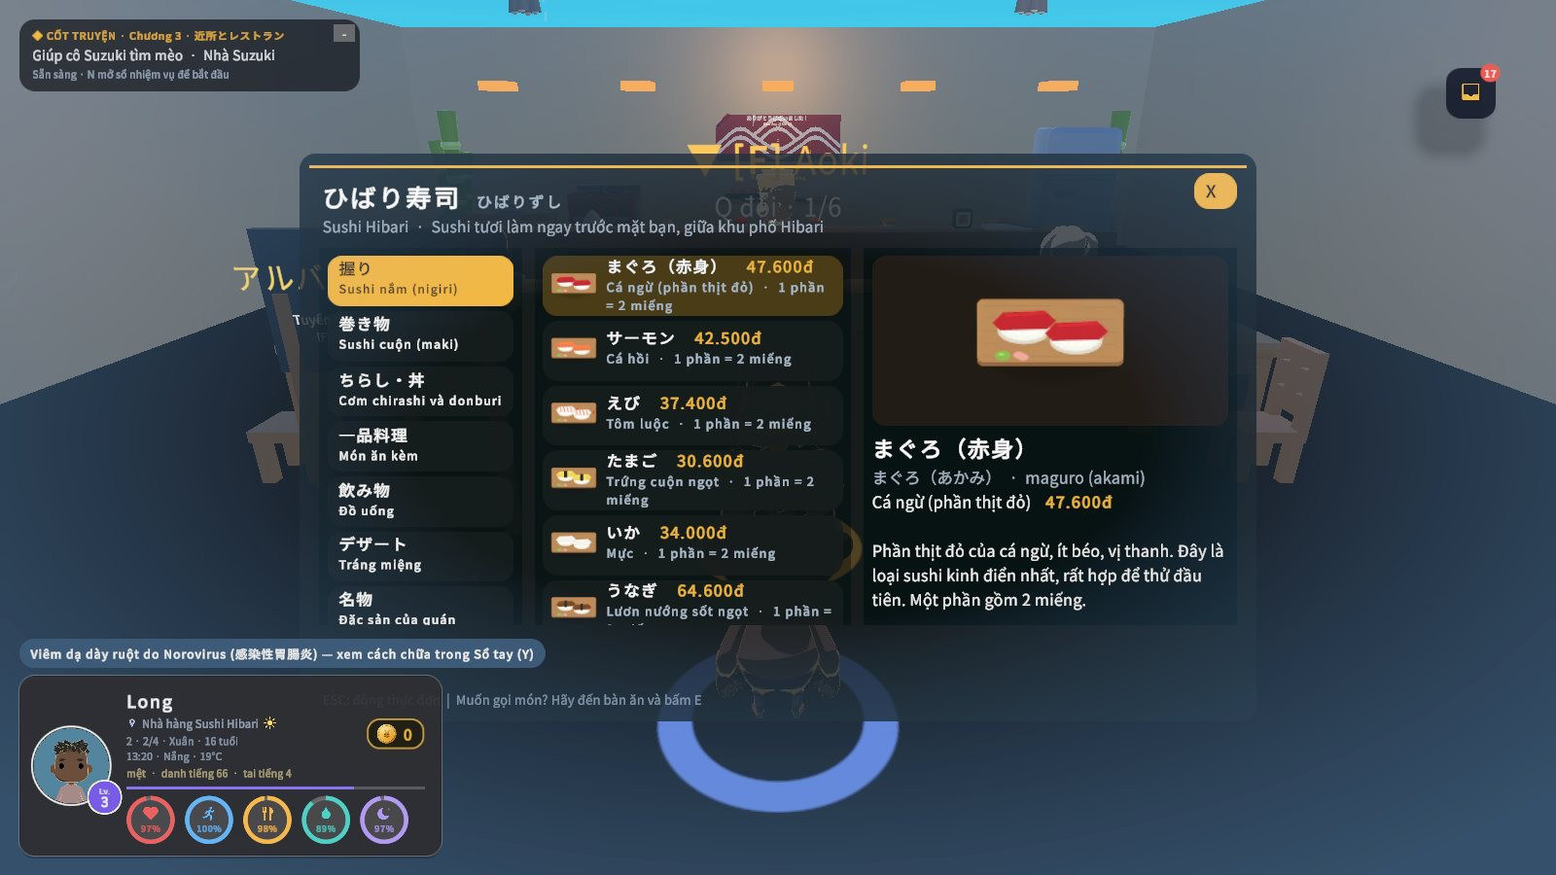
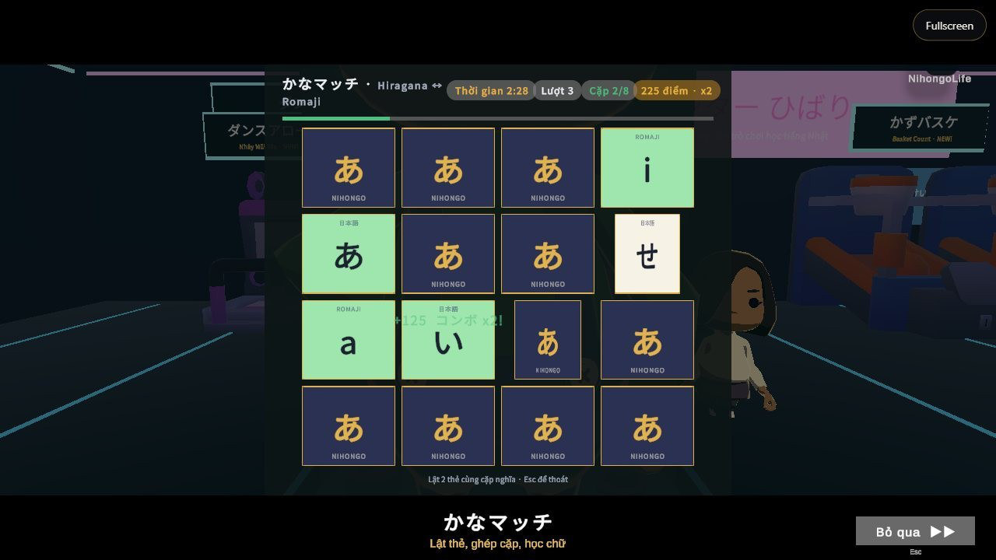
Ẩm thực và chữ viết
寿司· Sushi
かな· Kana
いただきますkhi ăn
Luyện hiragana, katakana

Slide 16
Phép lịch sự trong cộng đồng
夏祭り
ゴミ出し
Lễ hội mùa hè
Phân loại rác
お邪魔します
敬語· お辞儀
Thăm nhà, cởi giày
Kính ngữ, cúi chào

Slide 17

Cốt truyện 9 chương · N5–N1
1. N5
2. N5
3. N5
Cuộc sống mới
Ngày đầu ở trường
Hàng xóm & sushi
4. N5
5. N4
6. N4
Lễ hội mùa hè
Chọn nghề
Cầu nối Phú Quốc
7. N3
8. N2
9. N1
Mùa thi N3
Thành đàn anh
Hai quê hương

Slide 18
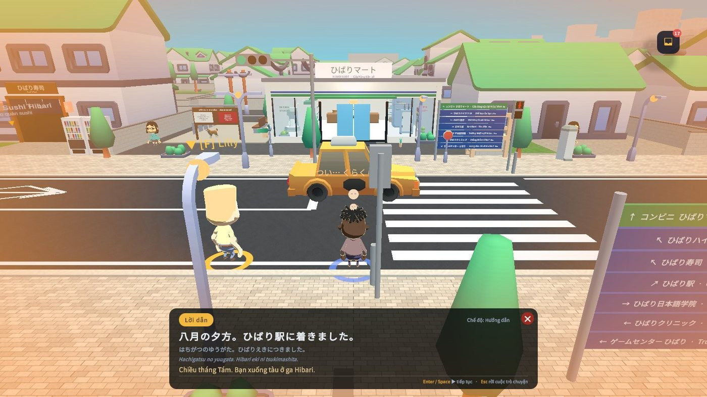
Cutscene, quan hệ và kết thúc
Mỗi chương kết bằng cảnh
truyện
3 lựa chọn đặt cờ truyện
Thân thiết ≥ 20 tạo gắn bó
3 kết thúc khác nhau

Slide 19

9 tuyến nghề nghiệp
Nhà hàng
Y tế
Bán lẻ
Ẩm thực
Đầu bếp
Nông nghiệp
Nhạc công
DJ & sản xuất
Hoạ sĩ

Slide 20
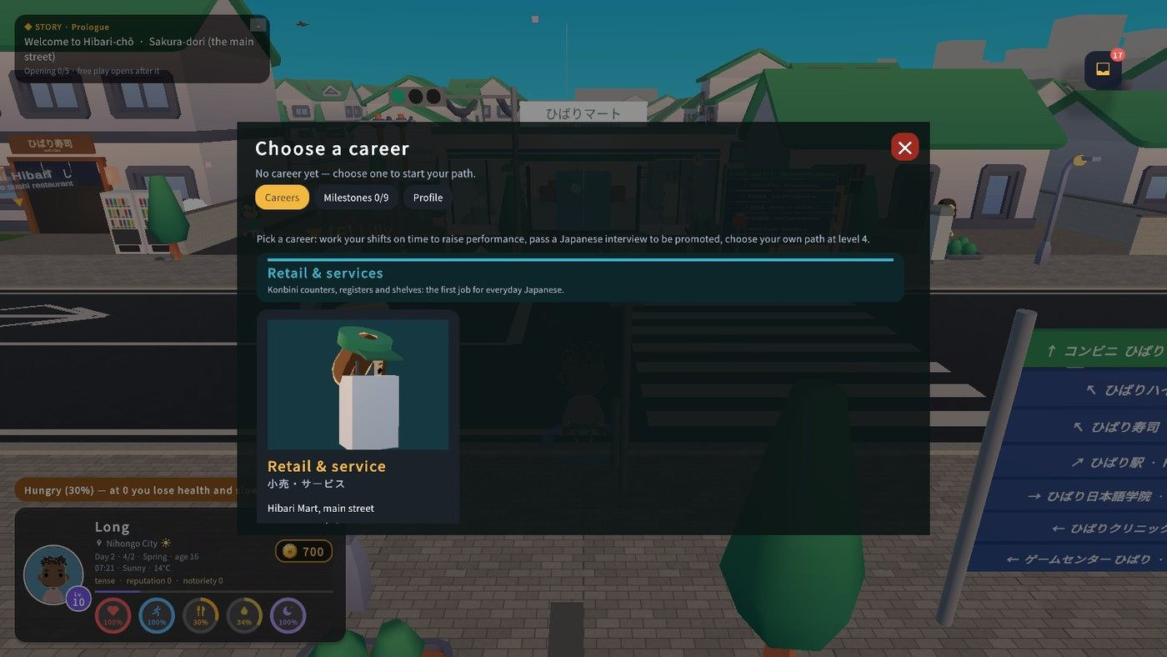
5 bậc nghề theo trình độ
N1
N2
N3
N4
N5
Phỏng vấn tiếng Nhật để
thăng chức

Slide 21

Học tập: con số chính
40 × 4
20
bài học
bộ luyện đề
2.234
53
mục từ điển
bước tiếng Nga

Slide 22
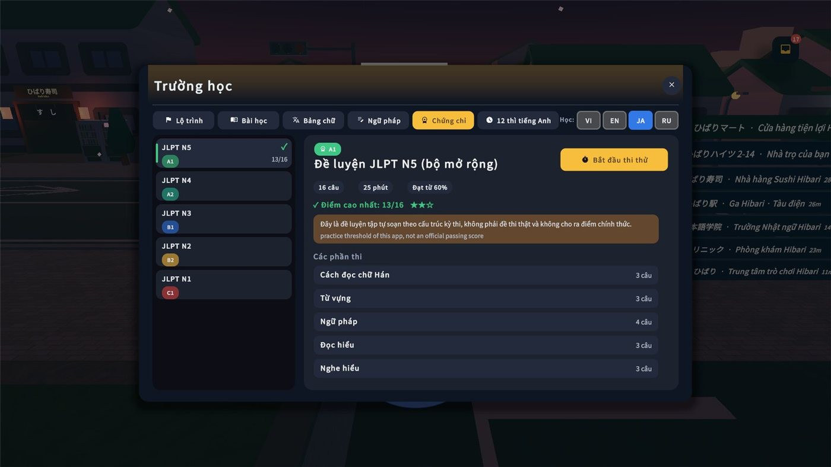
Lộ trình, kiểm tra mốc, chứng nhận
15–120 phút mỗi ngày
Kiểm tra mốc 16 câu
Đạt ≥ 70% có chứng nhận
JLPT · IELTS · TORFL
Không phải chứng chỉ chính
thức

Slide 23
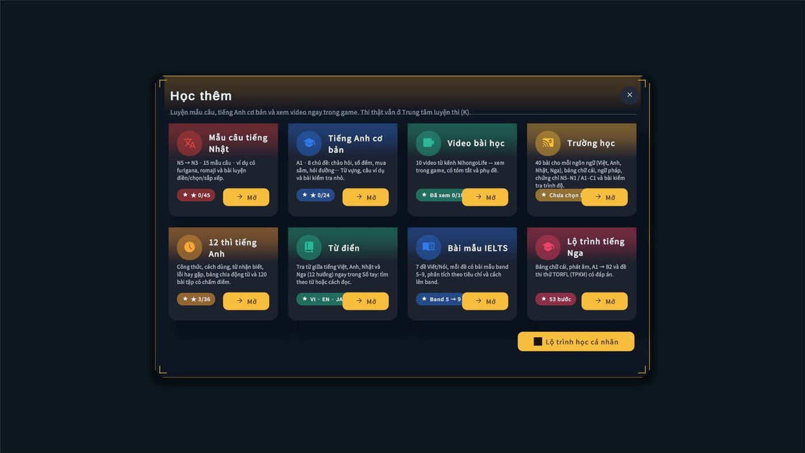
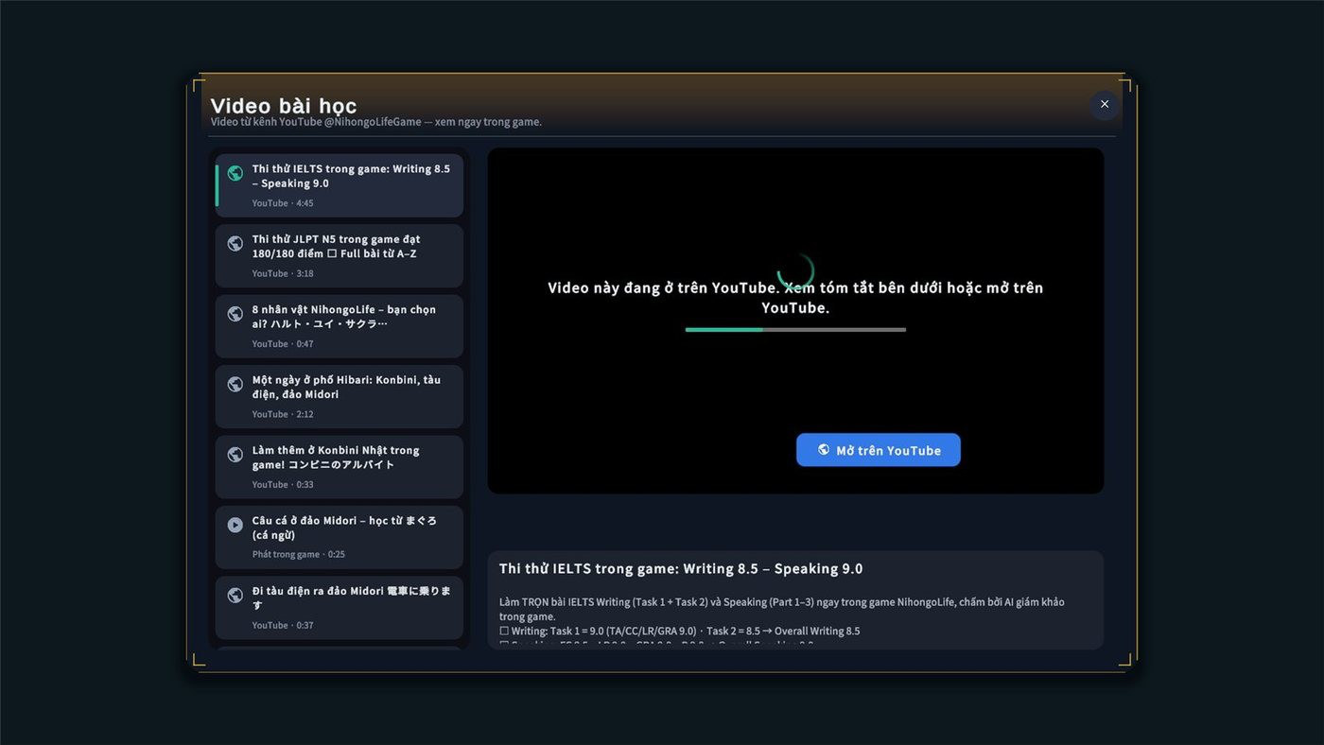
Study Hub và video bài giảng
Study Hub (phím U)
Video trong game

Slide 24

Chơi online cùng người thật
Phòng 40 người
Chat & tin riêng
Supabase Realtime
Mã hoá đầu-cuối
Voice khu vực
Phòng học video
Nghe trong 18 m
Giáo viên duyệt vào lớp

Slide 25
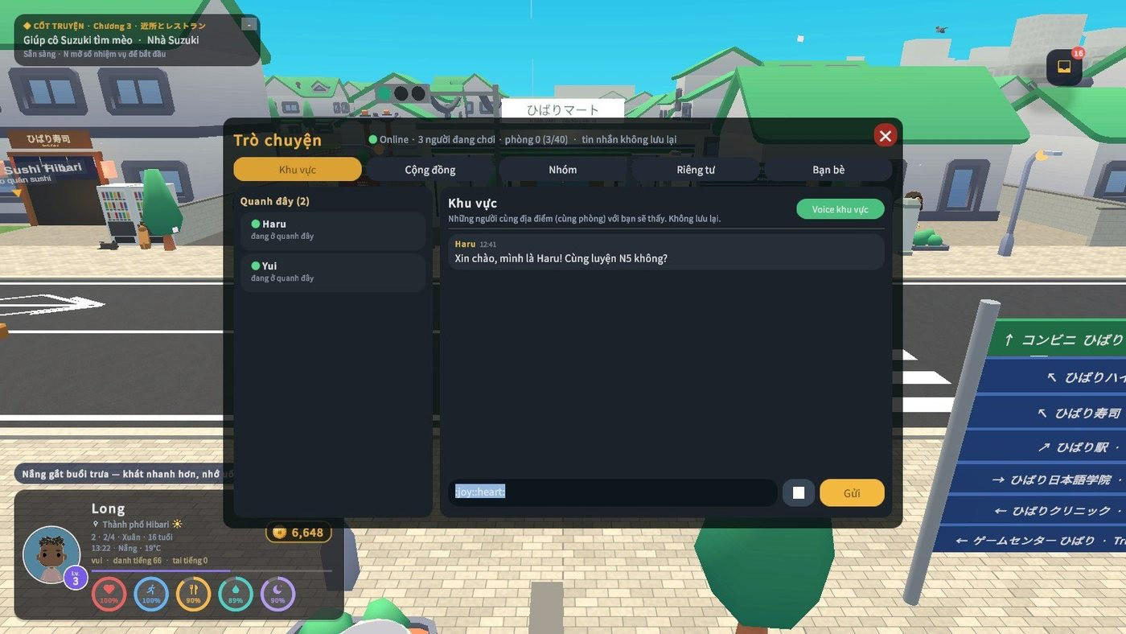
Kiểm thử tải realtime
20 người
97,9% tin đến
40 người
96,8% tin đến
Chỉ tài khoản đã đăng ký

Slide 26

Mục tiêu & ý nghĩa
Giáo dục
Nghề nghiệp
Sai được giải thích
N5–N1 mở vị trí mới
Ngôn ngữ
Trải nghiệm
Nhật · Anh · Nga
Văn hoá Nhật – Việt

Slide 27










Nền tảng & công nghệ
Unity 6
WebGL
Android
Supabase
Agora
Gemini
OSM
GitHub
YouTube

Slide 28
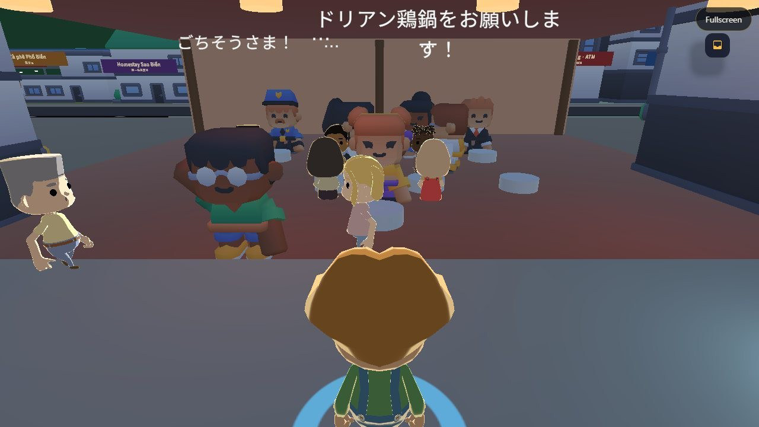
Kết quả kỹ thuật
100 MB
bản WebGL
53–55 fps
Intel UHD 630
Phú Quốc chạy trên trình duyệt
333/333
EditMode test

Slide 29

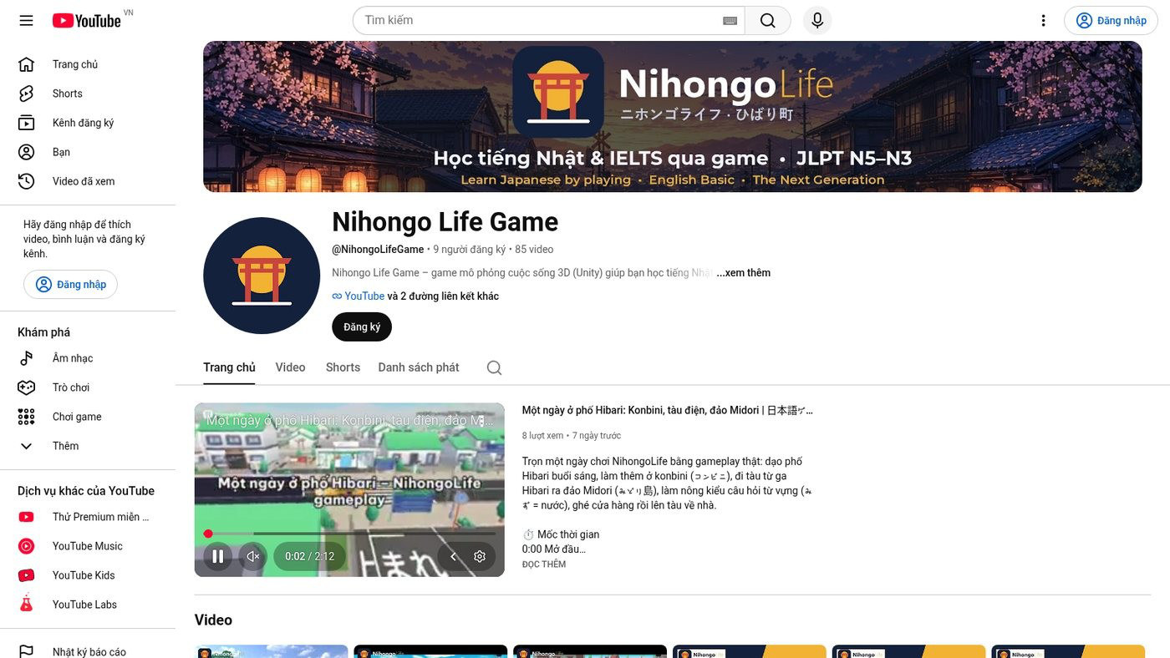
Kênh YouTube @NihongoLifeGame
64
video tiếng Nga
34
video tiếng Anh
3
video quảng bá
Trong đó 11 video giao tiếp
tiếng Nga

Slide 30

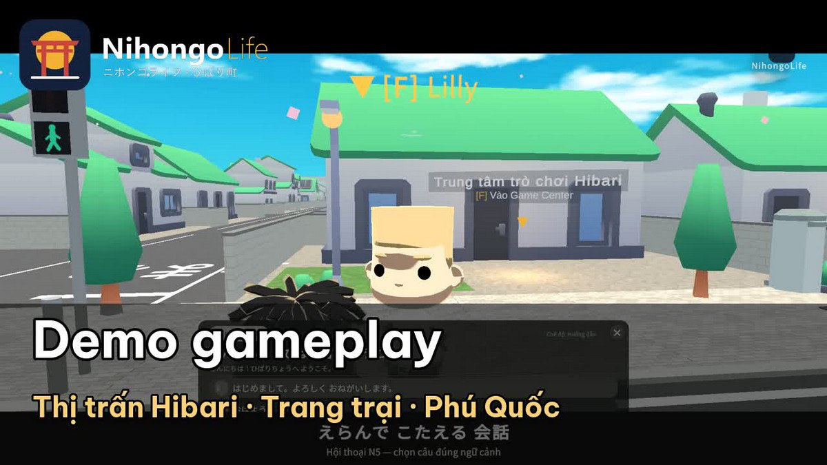
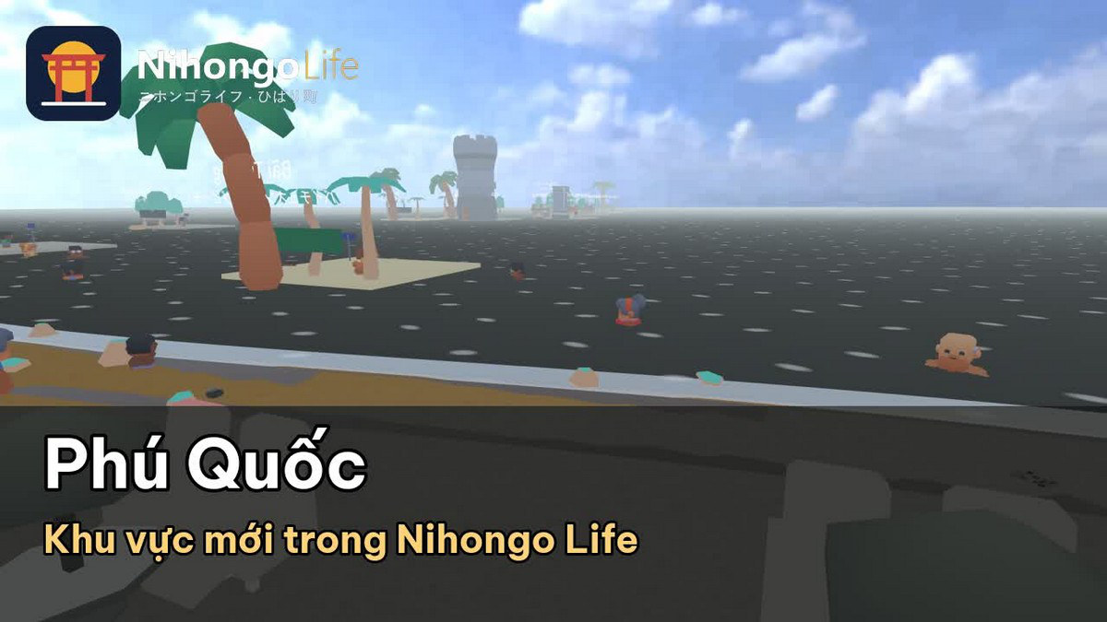
Video quảng bá
Trailer
Demo
Phú Quốc
Các kênh khác: đang chuẩn bị

Slide 31


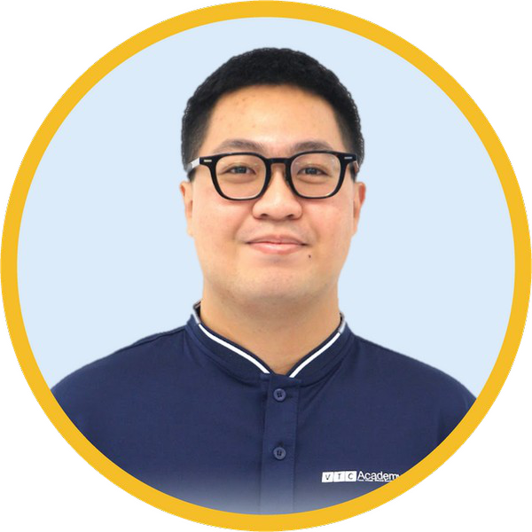
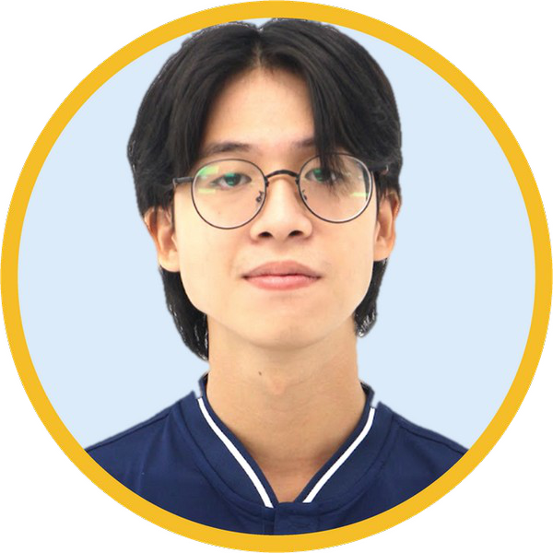
Đội ngũ The Next Generation
Quách Thành Long
Nguyễn Lê Gia Huy
Lương N. Tấn Dũng
Trưởng nhóm
Gameplay
Gameplay
Quách Thành Long: chịu trách nhiệm chính

Slide 32


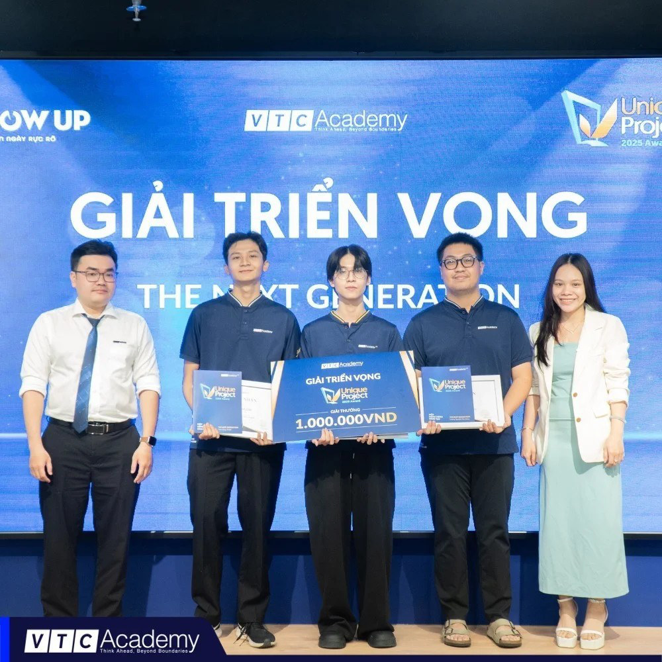
Truyền thông và giải thưởng
Minh Châu
Đăng
Marketing
Content
Giải Triển vọng Unique
Project 2025

Slide 33

Hướng mở rộng
Kịch bản N4–N1, giọng đọc thật
Phố Dương Đông chi tiết hơn
Kiểm thử lớp học với giáo viên thật
Web, itch.io, Google Play

Slide 34
Lộ trình truyền thông
26/10/2026
17/01/2027
01/2027–01/2028
Mở đợt 12 tuần
Kết thúc đợt
Kế hoạch năm

Slide 35





và các bạn đã lắng nghe!
Cảm ơn thầy cô
Rất mong nhận được góp ý
@NihongoLifeGame
StephenSouth13/NihongoLife

